Slide 1


TECH CHALLENGE
FASE 4 – MODELO PREDITIVO DE OBESIDADE
Isabela Marim Mayerhoffer Pereira - RM 362023
Lucas Constantino Silva - RM 364620
Pedro Bugui Garcia - RM 360783
Sophia Yeshua Senra - RM 362887

Slide 2
INTRODUÇÃO
A obesidade é uma condição médica caracterizada pelo acúmulo excessivo de gordura corporal, associada a diversas complicações de saúde e à redução da qualidade de vida.
Atualmente, esse problema apresenta crescimento significativo em escala global, afetando indivíduos de diferentes faixas etárias e contextos socioeconômicos.
Sua origem é multifatorial, envolvendo fatores genéticos, ambientais e comportamentais, o que torna seu diagnóstico e acompanhamento mais complexos.
Diante desse cenário, este projeto utiliza a base de dados obesity.csv para o desenvolvimento de um modelo preditivo de Machine Learning, com o objetivo de auxiliar profissionais da saúde na classificação e no diagnóstico da obesidade, por meio de uma interface interativa desenvolvida em Streamlit.

Slide 3
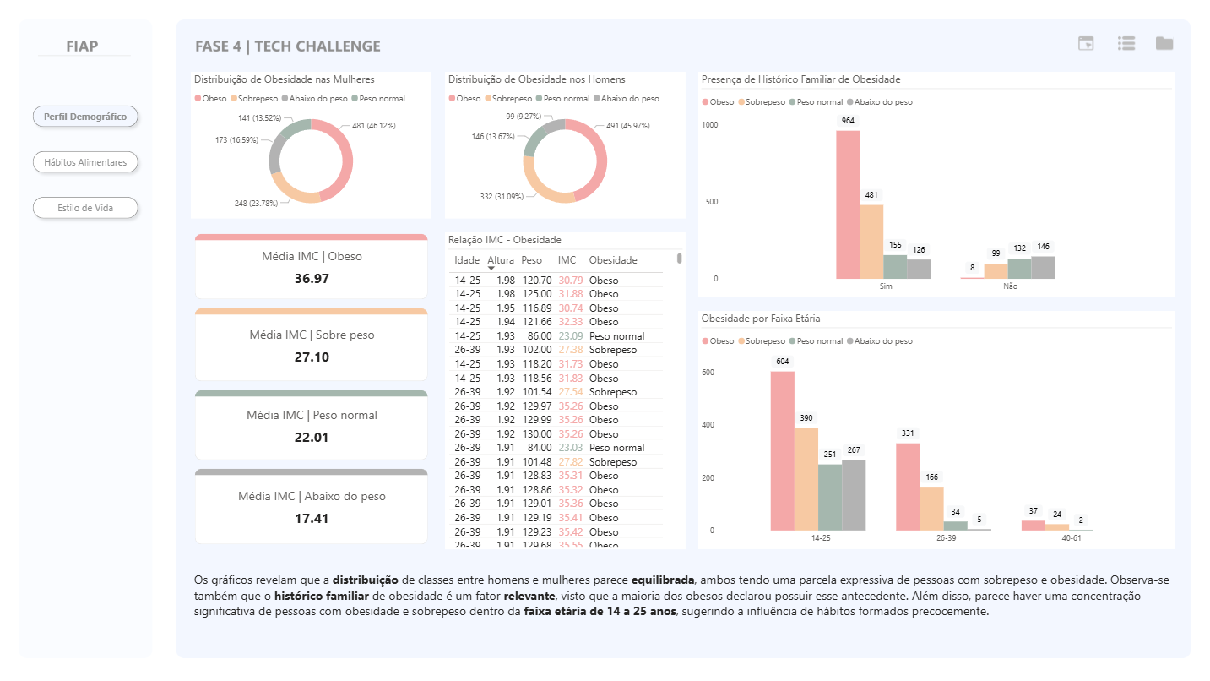

Slide 4
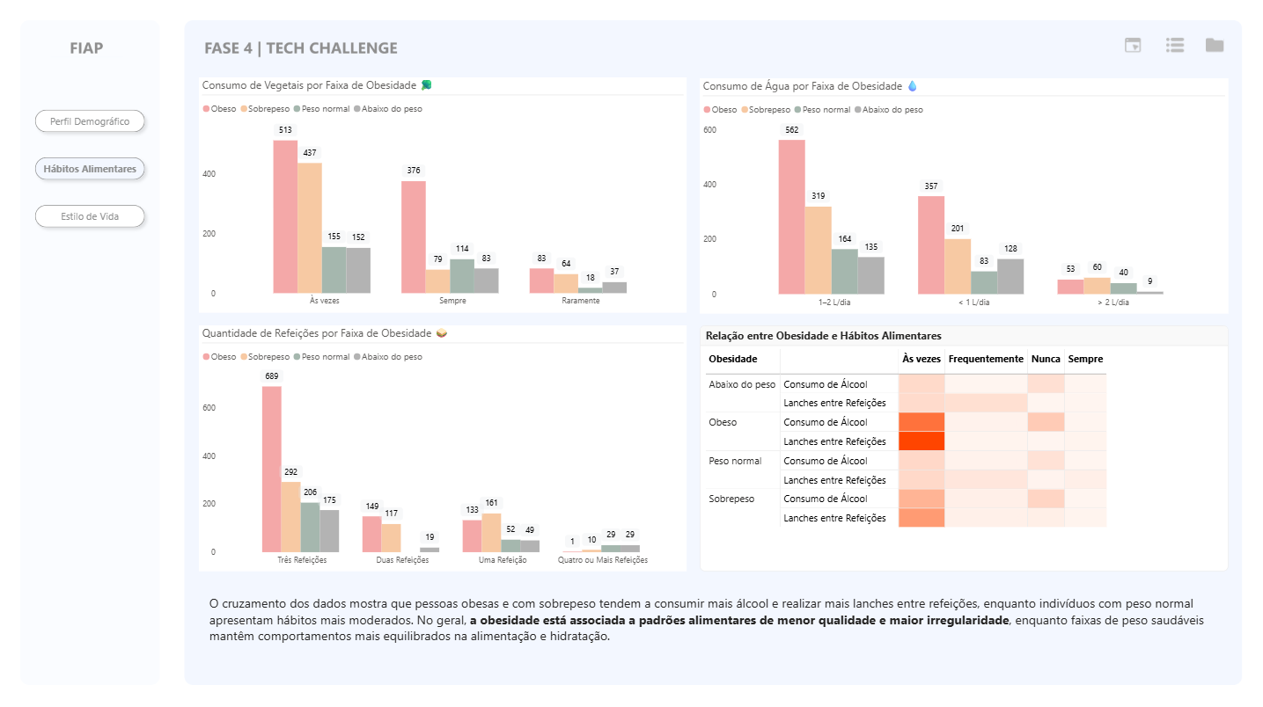

Slide 5
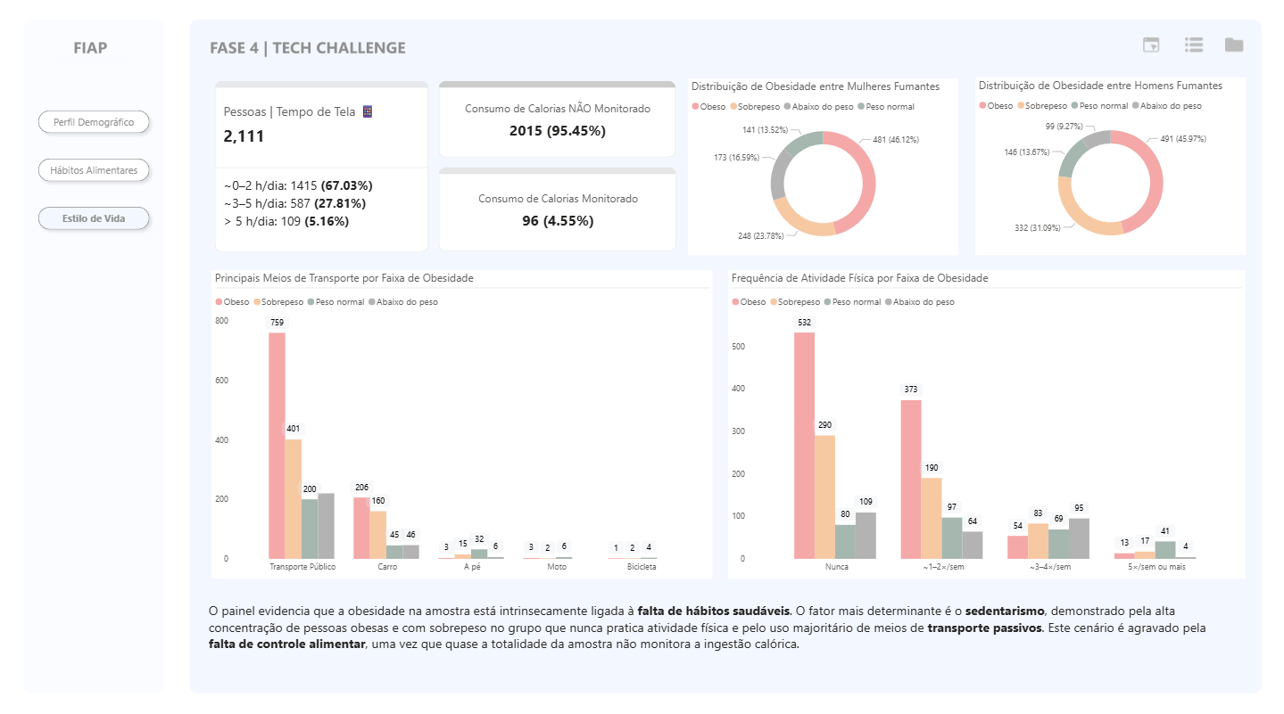

Slide 6

Tratamento dos Dados
Padronização de variáveis numéricas e contínuas.
Padronização semântica das categorias por meio de mapeamento de valores.
Variáveis
Variáveis quantitativas: Idade, Altura e Peso.
Variáveis qualitativas: Gênero, histórico familiar, hábitos alimentares, consumo de água, atividade física, tempo de uso de telas, transporte e classe de obesidade.
Tratamento de Variáveis Quantitativas e Categóricas
Quantitativas: normalizadas com Min-Max Scaling.
Categóricas nominais: codificadas via One-Hot Encoding.
Categóricas ordinais: codificadas com Ordinal Encoding.
Balanceamento de Amostras
Aplicação da técnica SMOTE no conjunto de treino para reduzir o desbalanceamento das classes.
Pipeline
Etapas da pipeline:
Remoção de colunas irrelevantes
Codificação de variáveis categóricas
Normalização de variáveis numéricas
Balanceamento das classes (SMOTE apenas no treino)
Separação dos dados em treino (80%) e teste (20%).

Slide 7
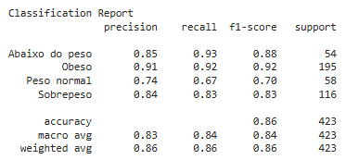
Modelo – Random Forest
O modelo apresentou um bom desempenho geral, alcançando 86% de acurácia na classificação dos níveis de obesidade.
As classes Obeso e Abaixo do peso obtiveram os melhores resultados, com valores elevados de precision e recall, indicando alta confiabilidade nas previsões.
A classe Sobrepeso apresentou desempenho consistente, enquanto a classe Peso normal mostrou maior dificuldade de classificação, refletida em métricas ligeiramente inferiores.

Slide 8

STREAMLIT
Streamlit
Git

Slide 9
A conclusão deste trabalho ressalta a eficácia e a necessidade de incorporar a tecnologia de Machine Learning como uma ferramenta de apoio à decisão clínica na área da saúde, especificamente no diagnóstico preditivo da obesidade. O modelo desenvolvido demonstrou ser um instrumento robusto, atingindo uma notável acurácia de, pelo menos, 86% na inferência de diagnósticos de obesidade.
Diferente da análise humana, que é limitada ao processamento de poucas variáveis por vez, o Machine Learning tem a vantagem da análise em larga escala. Ao processar simultaneamente um vasto conjunto de features do cotidiano (como hábitos alimentares, histórico familiar e nível de atividade física), o modelo consegue quantificar a influência sutil e combinada de cada fator.
Em suma, este modelo não substitui o profissional de saúde, mas o empodera. Ele permite aos especialistas uma identificação mais rápida e assertiva dos quadros de obesidade. A implementação desta solução representa um avanço significativo, otimizando o tempo de diagnóstico e possibilitando intervenções preventivas ou terapêuticas mais precoces e personalizadas para os pacientes.
CONCLUSÃO

